Slide 1

Kylinsky 3D
基于进化算法的步态稳定优化

Slide 2
目 录
01.
进化算法的基本思想
CONTENTS
The basic idea of evolutionary algorithms
02.
基于倒立摆模型的建模
Modeling based on inverted pendulum model
03.
CMA-ES
Introduction to the CMA - ES

Slide 3
PART 01
进化算法的基本思想
The basic idea of evolutionary algorithms

Slide 4
进化算法的基本思想
The basic idea of evolutionary algorithms
进化算法，也被成为是演化算法（evolutionary algorithms，简称EAs），它不是一个具体的算法，而是一个“算法簇”。与传统的基于微积分的方法和穷举方法等优化算法相比，进化计算是一种成熟的具有高鲁棒性和广泛适用性的全局优化方法，具有自组织、自适应、自学习的特性，能够不受问题性质的限制，有效地处理传统优化算法难以解决的复杂问题。
进化算法的关键在于进化。从达尔文进化论的角度来讲，进化是在一个系统中，个体在每一代的更替中通过变异和选择来不断的产生下一代群体。所以，这便是进化算法所模拟的进化系统。

Slide 5
进化算法的基本思想
The basic idea of evolutionary algorithms
在进化算法中，从一组随机生成的初始个体出发，主要采用复制、交换、突变这三种一串操作，衍生出下一代的个体。再根据适应度的大小进行个体的优胜劣汰，提高新一代群体的质量，在经过反复多次迭代，逐步逼近最优解。从数学角度讲，进化算法实质上是一种搜索寻优的方法。仿效生物的遗传方式，其应包含以下四点：
(1). 一个或多个种群中的所有个体竞争有限资源
(2). 种群受到个体的出生或死亡率等因素的影响而不断地改变
(3). 个体生存繁衍的能力由其自身的环境适应能力而定
(4). 新增个体的特征从父代继承，但是由于交叉或变异还会产生新的特征
因而，进化是一个不断迭代的过程，在每一次迭代中，通过交叉、变异和选择等基本算子产生新的个体。

Slide 6
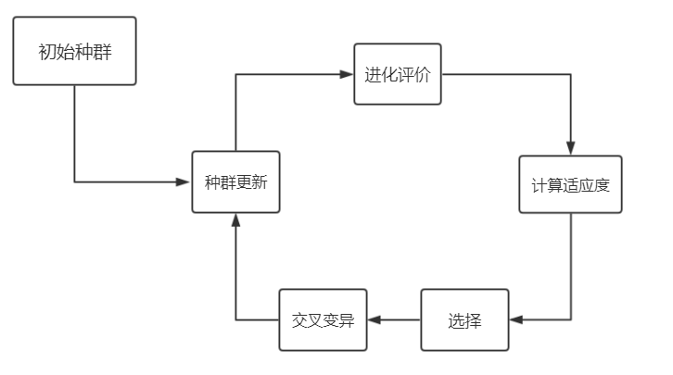
图一 进化算法基本执行流程

Slide 7
PART 02
基于倒立摆模型的建模
Modeling based on inverted pendulum model

Slide 8
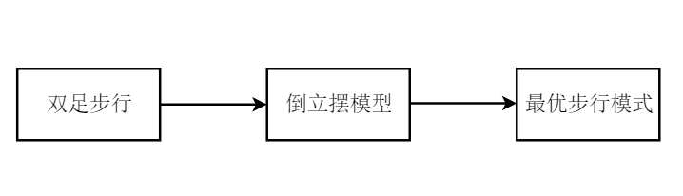
基于倒立摆模型的建模
Modeling based on inverted pendulum model
图二 足步行问题的模型优化

Slide 9
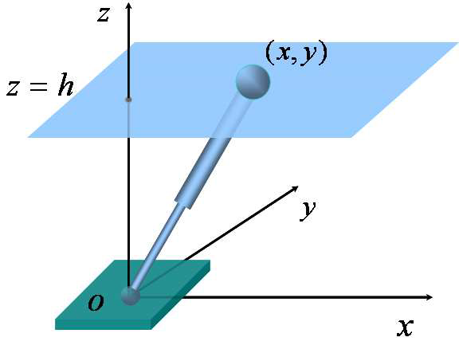
· 假定机器人的所有质量集中于其质心位置
· 假设机器人的腿无质量，它与地面的接触是通过一个可以转动的支点实现

Slide 10
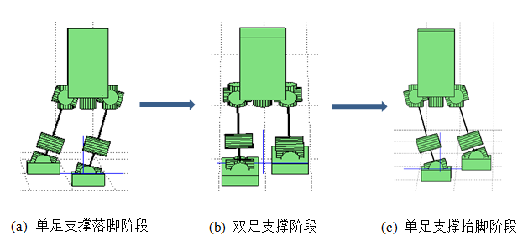
倒立摆模型的三个阶段：

Slide 11
PART 03
CMA-ES
Introduction to the CMA - ES

Slide 12
CMA-ES
Introduction to the CMA - ES
协方差矩阵自适应进化策略，英文名称为Covariance Matrix Adaptation Evolutionary Strategies，简称CMA-ES。
其主要用于解决连续优化问题，尤其在病态条件下的连续优化问题。进化策略算法主要作为求解参数优化问题的方法，模仿生物进化原理，假设不论基因发生何种变化，产生的结果（性状）总遵循这零均值，某一方差的高斯分布。

Slide 13






在CMA-ES算法中，新个体在多维正态分布中采样产生。假设当前是第g代，则第g+1代中的每个个体服务从一下分布：
其中 是第g代的样本均值， 是第g带的样本方差 。 是均值为0的正太分布，其协方差矩阵 是第g代的样本协方差矩阵。 是种群中的个体数目。

Slide 14
遗传算法(Genetic Algorithm,GA)
差分进化算法(Differential Evolution, DE)
粒子群优化算法（Particle Swarm Optimization，PSO）
我们选择了：
CMA-ES

Slide 15
#define CMA_ES
… …
extern ParseMessage messageParser;
extern WorldModel wm;
… …
Action SoccerbotBehavior::GetMyBeamCoordinateForKick()
{
stringstream ss("");
Vector3 beamPos;
switch( wm.GetMyNumber() )
{
… …
}
wm.SetMyBeamCoordinate(beamPos);
ss<<"(beam "<<beamPos.x()<<" "<<beamPos.y()<<" "<<beamPos.z()<<")";
return ss.str();
}

Slide 16

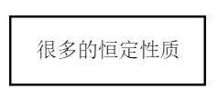
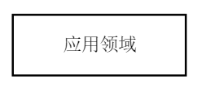
我们为什么会选择使用这个算法？

Slide 17
不足之处请批评指正
Please point out the shortcomings

